Slide 1
sharing
GE->transfer/deliver message 3个月
SSP->upgrade/Testing 16个月
EMEA->CTB,RTC，2个月
？？？
Wai 说如何应用自动化测试在GE中？
George说过如何保证质量？
3分钟，

Slide 2
质量和测试

Slide 3
QC，QA and Test
2分钟

Slide 4
发现问题，CTB,RTC
1.提供下单接口，但是没提供查询接口，这是质量问题还是设计问题？
在MUREX上很重要的一个功能是insert trade，
在MUREX上使用频率比较高的一个功能是trade query
测试的时候大部分也是测这两个功能

Slide 5
ESB和HASE API
HASE API->MUREX ESB

Slide 6
Aautomate testing
在测试效率方面，手工测试的效率是最低的，自动化测试的方式也是目前对测试而言是测试效率最好的一种方式
UI自动化测试和接口自动化测试

Slide 7
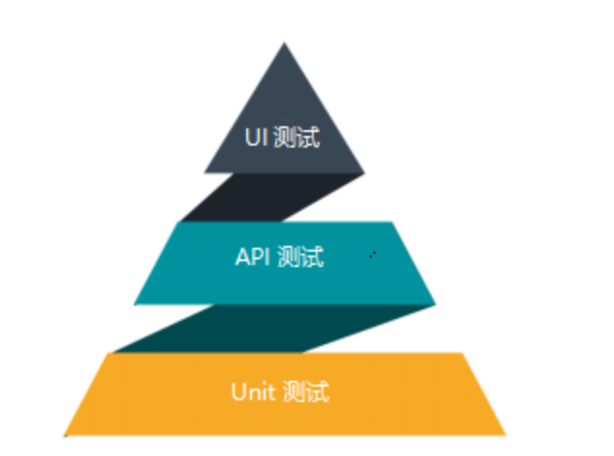
在分层测试策略中各层工作有明确的测试重心，测试工作通过逐层开展螺旋上升。这样一方面促使开发测试一体化，直接提高了测试效率；另一方面也可以尽早发现程序缺陷，降低缺陷修复成本。

Slide 8
测试与devops
2.migrate report时，xtemplate没配置sftp，但是unittest没问题,这是质量问题还是设计问题？
Report的测试步骤
现状：提交github->人工Jenkins build->人工G3 deploy->人工去server里执行脚本->人工diff report
期望：提交github->喝杯咖啡->查看结果

Slide 9
